Slide 1
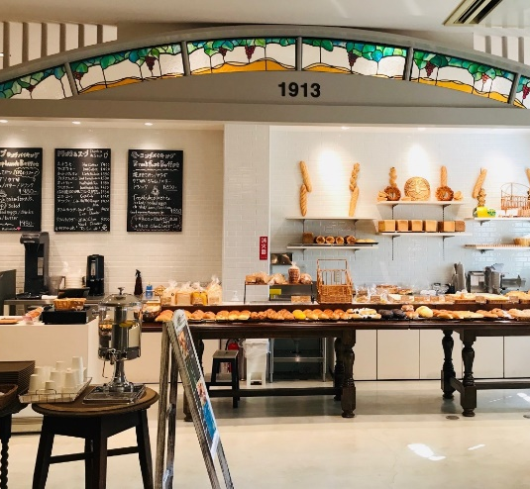



FB Prophet (Time Series) Forecasting practical application

Slide 2
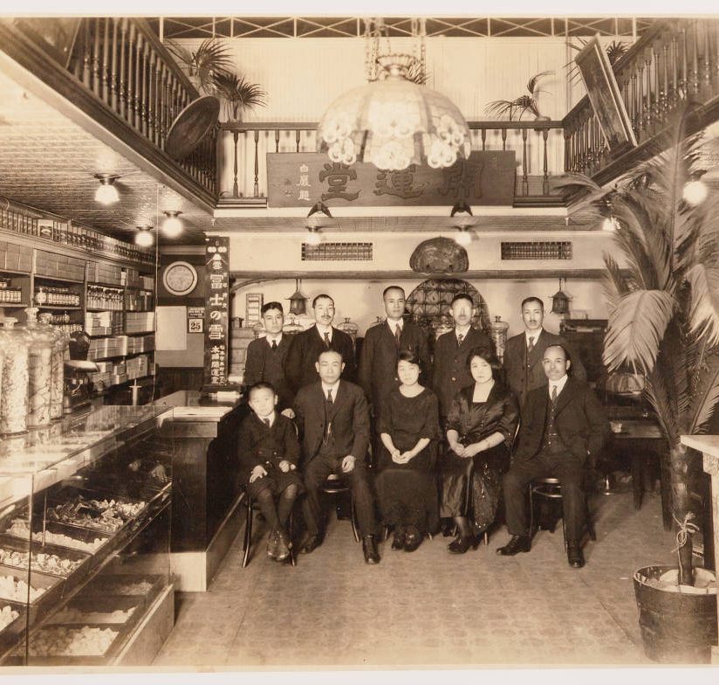
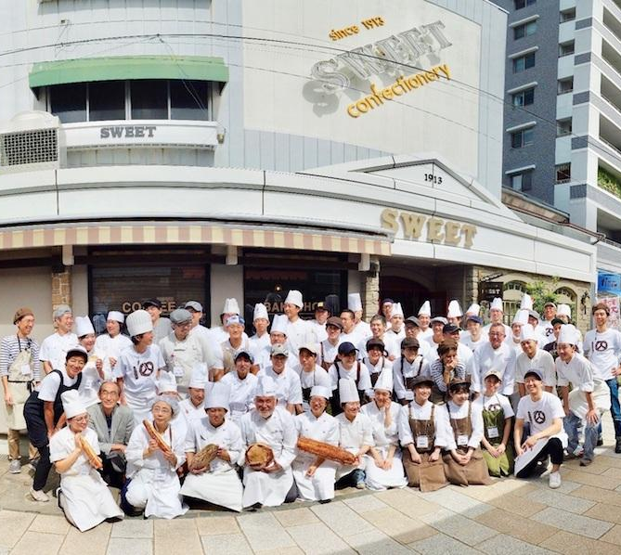
SWEET Co. Bakery
Localizada en el corazon de la ciudad de Matsumoto, Japón. SWEET es una panadería familiar que sirve productos horneados de alta calidad. Operando por la misma familia durante 107 años por 4 generaciones que originalmente comenzo en Seattle, EUA y actualmente se encuentra en la ciudad de Matsumoto, Japón.

Slide 3
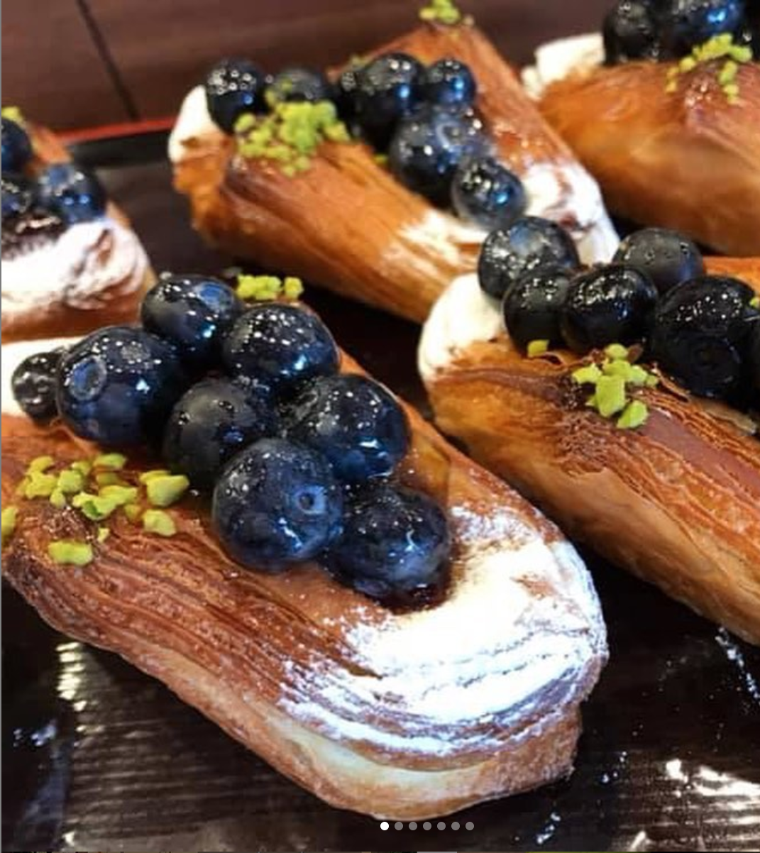

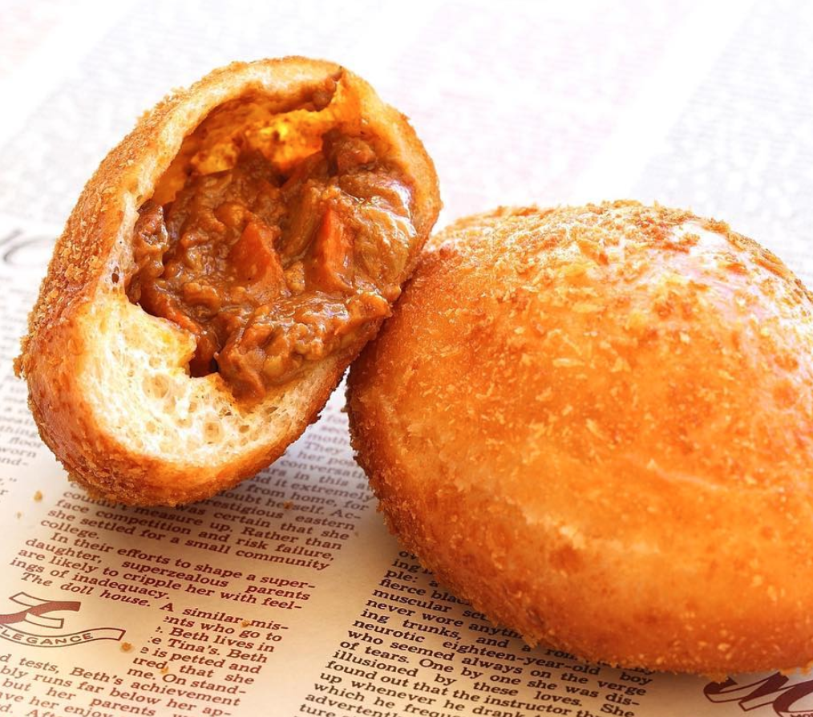
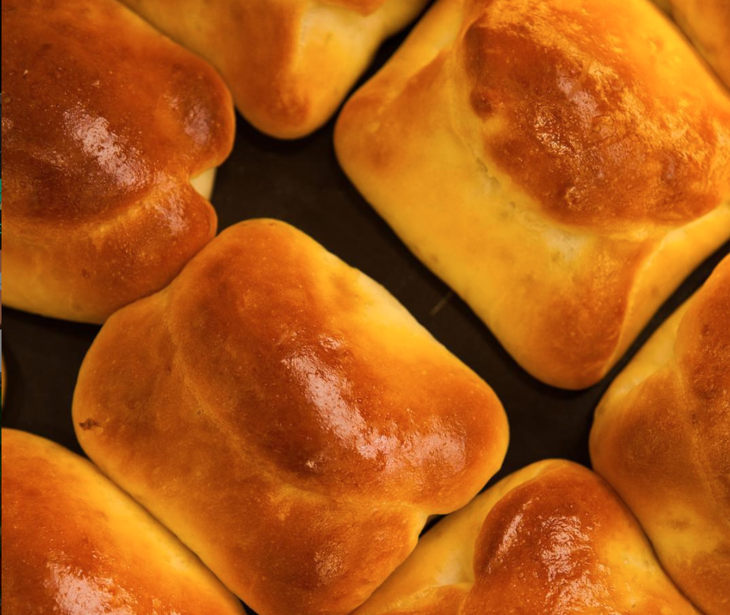

Slide 4
Situación actual:
Nulo control estadistico y de información.
Método poco confinable en su pronostico de producción.
Nula optimización de recursos.

Slide 5
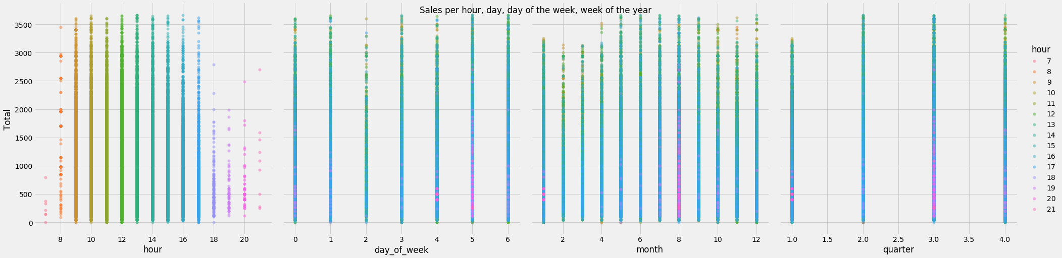
Situación actual:

Slide 6

f(x) = g(x) + s(x) + h(x) + e(t)
Tendencia g(x): modela cambios no periódicos ya sea lineal o logístico.
Estacionalidad s(x): representa cambios periódicos (semanales, mensuales, anuales).
Enlaza los efectos de días festivos h(x) en horarios potencialmente irregulares.
εx: error explica cualquier cambio inusual que el modelo no tenga en cuenta

Slide 7
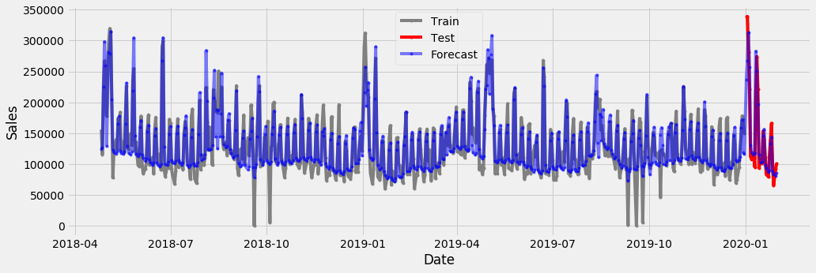
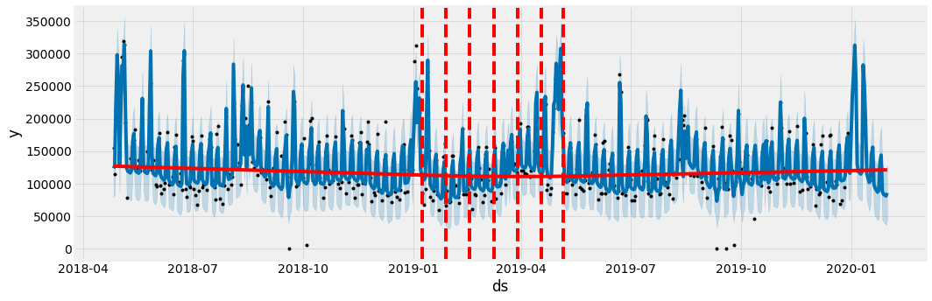


Slide 8
Aplicación en RH
Actual
 |  | High Skill | Regular | New | Total
Employees | Cost P/D | 11,363 | 9,090 | 7,727
4 | Friday | 1 | 1 | 2 | 35,907
8 | Saturday | 2 | 3 | 3 | 73,177
7 | Sunday | 1 | 4 | 2 | 63,177
5 | Monday | 1 | 2 | 2 | 44,997
3 | Tuesday |  | 2 | 1 | 25,907
 |  |  |  |  | 243,165
Prophet
 |  | High Skill | Regular | New | Total
Employees | Cost P/D | 11,363 | 9,090 | 7,727
4 | Friday | 1 | 1 | 2 | 35,907
7 | Saturday | 1 | 3 | 3 | 61,814
7 | Sunday | 1 | 4 | 2 | 63,177
5 | Monday | 1 | 2 | 1 | 37,270
2.5 | Tuesday |  | 2 | 0.5 | 22,044
 |  |  |  |  | 220,212
 |  |  | Perid savings |  | 22,954
 |  |  | Monthly Savings |  | 68,861
 |  |  | Annual Savings |  | 826,326

Slide 9
Otras aplicaciones en SWEET
Elaboración de productos
Pronostico de costos fijos
Pronostico de materias primas

Slide 10
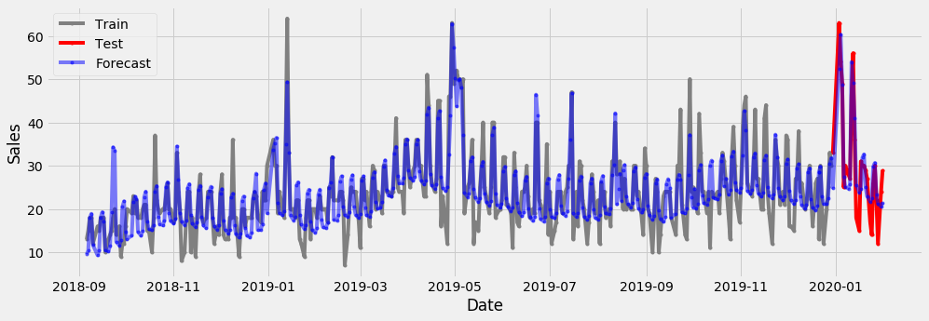
Riesgos: Pronostico de Pan de Curry

Slide 11
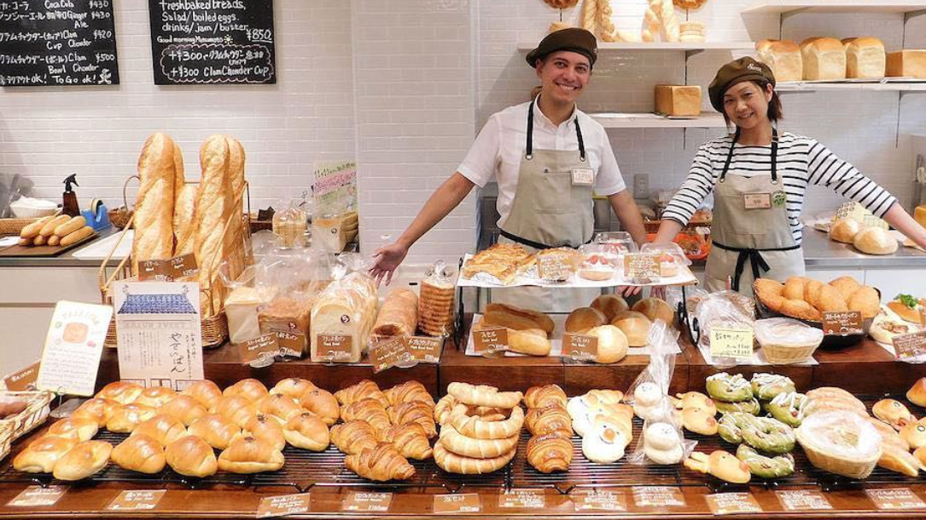

Conclusiones

